Slide 1

ELECTRIC VEHICLE ROUTING PROBLEMS
(EVRP)
MÔN: TRÍ TUỆ NHÂN TẠO
GV HƯỚNG DẪN: TS. LƯƠNG NGỌC HOÀNG

Slide 2

GIỚI THIỆU THÀNH VIÊN NHÓM
Lê Ngọc Mỹ Trang
20520817
Lê Minh 20521599
Nguyễn Thế Vinh 20520862
Chu Kim Chí 20521129

Slide 3
NỘI DUNG
I
Thực trạng
III
Dữ liệu thực nghiệm
V
Kết quả
II
IV
Giới thiệu
Phương pháp

Slide 4
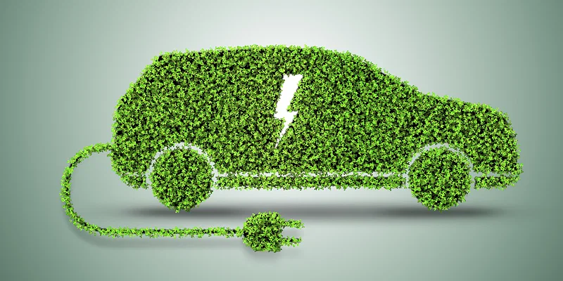
I
THỰC TRẠNG
Việc phát triển công nghệ xe điện đang tăng lên, đồng thời yêu cầu về bảo vệ môi trường và giảm khí thải ô nhiễm đang trở thành một ưu tiên quan trọng.
Điều này dẫn đến sự gia tăng của các phương tiện điện và sự phụ thuộc ngày càng tăng vào việc xây dựng hệ thống sạc hạ tầng hiệu quả.

Slide 5
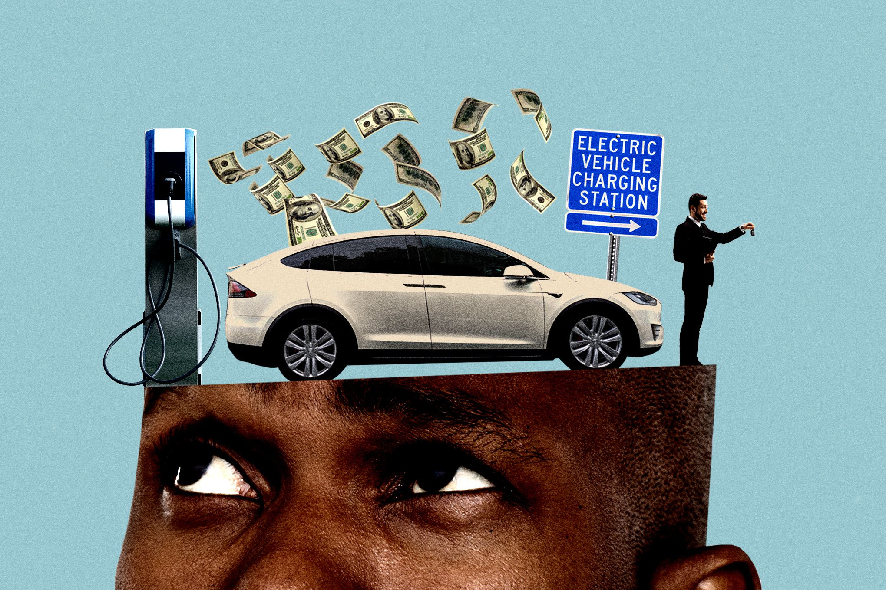
I
THỰC TRẠNG
Tuy nhiên, việc quản lý và vận hành một hệ thống vận chuyển dựa trên xe điện không chỉ đơn giản là đặt điểm sạc ở các vị trí và định tuyến các xe.
EVRP đòi hỏi cân nhắc các yếu tố như năng lượng, dung lượng, khoảng cách và yêu cầu khách hàng. Các hạn chế về năng lượng và thời gian sạc cũng phải được xem xét để đảm bảo hiệu quả hoạt động của hệ thống.

Slide 6
II
GIỚI THIỆU
Electric
Vehicle
Routing Problems
Bài toán Electric Vehicle Routing Problems (EVRP) là một bài toán quan trọng trong lĩnh vực quản lý và tối ưu hóa hệ thống vận tải hàng hóa, đặc biệt là trong ngữ cảnh xe điện. EVRP tập trung vào việc xác định lộ trình tối ưu cho các xe điện trong quá trình giao hàng, đảm bảo tính hiệu quả và tiết kiệm năng lượng.
Bài toán EVRP kết hợp các yếu tố cơ bản của bài toán Routing Problems và các yếu tố đặc thù của xe điện. Nhiệm vụ chính của EVRP là tìm lộ trình tối ưu cho các xe điện sao cho đảm bảo việc giao hàng đúng thời gian và tiết kiệm năng lượng, đồng thời thỏa mãn các ràng buộc về khoảng cách, thời gian và sức chứa của xe.

Slide 7
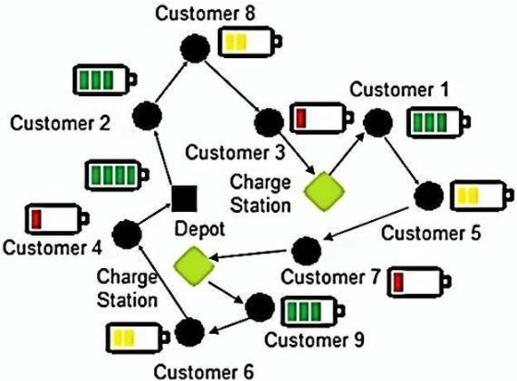
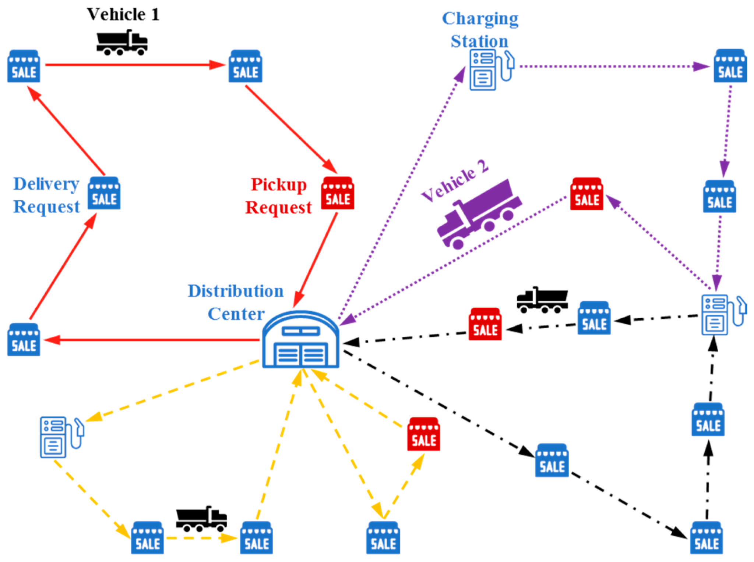
II
GIỚI THIỆU
Electric
Vehicle
Routing Problems
Các phương pháp giải quyết EVRP thường sử dụng các kỹ thuật tối ưu hóa, thuật toán di truyền, lập lịch và các phương pháp thông minh nhân tạo để tìm lời giải hiệu quả. Mục tiêu cuối cùng là cải thiện hiệu quả vận chuyển và hỗ trợ sự phát triển của công nghệ và hạ tầng xe điện trong hệ thống giao thông hiện đại.

Slide 8
Các
phương
pháp
hiện
nay
Heuristics và Metaheuristics: tập trung vào việc tìm kiếm các giải pháp gần tối ưu trong thời gian hợp lý. Một số phương pháp phổ biến:
Random Heuristic: Tạo các giải pháp ngẫu nhiên và cải thiện dần chúng.
Greedy Heuristic: Xây dựng giải pháp bằng cách lựa chọn khách hàng gần nhất cho từng xe và thực hiện các lựa chọn tiếp theo dựa trên tiêu chí nhất định.
Local Search: Cải thiện giải pháp bằng cách tìm kiếm các lân cận của nó và thay thế chúng bằng các giải pháp tốt hơn.

Slide 9
Các
phương
pháp
hiện
nay
Heuristics và Metaheuristics: tập trung vào việc tìm kiếm các giải pháp gần tối ưu trong thời gian hợp lý. Một số phương pháp phổ biến:
Simulated Annealing: Tìm kiếm các giải pháp lân cận và chấp nhận các giải pháp tốt hơn hoặc có xác suất chấp nhận các giải pháp tồi hơn dựa trên nhiệt độ giảm dần.
Genetic Algorithms: Sử dụng các toán tử di truyền như lai ghép và đột biến để tạo ra các thế hệ giải pháp và tìm kiếm giải pháp tốt nhất trong quần thể.
Ant Colony Optimization: Mô phỏng quá trình tìm kiếm thức ăn của kiến và sử dụng một số phép toán để cập nhật và tìm kiếm giải pháp tốt nhất.

Slide 10
Các
phương
pháp
hiện
nay
Chuỗi công cụ tối ưu hóa: Kết hợp nhiều phương pháp tối ưu hóa để giải quyết bài toán EVRP, bao gồm các phương pháp tìm kiếm cục bộ, tìm kiếm toàn cục và quy hoạch tuyến tính.
Mô hình toán học và phương pháp tìm kiếm chính xác: Xác định các mô hình toán học cho bài toán EVRP và áp dụng các phương pháp tìm kiếm chính xác như quy hoạch nguyên, quy hoạch tuyến tính, lập lịch động, hoặc phân nhánh và cận.
Học máy và trí tuệ nhân tạo: Sử dụng các phương pháp học máy và trí tuệ nhân tạo để dự đoán và tối ưu hóa các yếu tố như nhu cầu khách hàng, mức tiêu thụ năng lượng và đặc điểm địa lý để tạo ra các giải pháp tối ưu cho EVRP.

Slide 11
Thuật
ngữ
Điểm giao hàng: Được đặt ở các vị trí khác nhau trong mạng lưới, mỗi điểm giao hàng yêu cầu một lượng hàng hóa cụ thể để được giao đến.
Điểm sạc: Với xe điện, việc sạc lại pin là cần thiết để duy trì hoạt động của xe. Điểm sạc cung cấp điện năng để xe tiếp tục hành trình và thường được đặt tại các vị trí chiến lược trong mạng lưới.
Ràng buộc: Bài toán EVRP cần xem xét các ràng buộc như sức chứa của xe, thời gian giao hàng, giới hạn sạc pin và các hạn chế khác liên quan đến việc vận chuyển hàng hóa bằng xe điện.
Mục tiêu tối ưu: Mục tiêu của EVRP là tìm lộ trình tối ưu để giảm thiểu chi phí hoặc thời gian vận chuyển, đồng thời tối ưu hóa việc sử dụng năng lượng và tăng cường sự bền vững của hệ thống vận tải.

Slide 12
DỮ
LIỆU
THỰC
NGHIỆM
name | customers | depots | stations | routes | C | Q | h | UB
E-n22-k4 | 21 | 1 | 8 | 4 | 6000 | 94 | 1.2 | 384.67
E-n23-k3 | 22 | 1 | 9 | 3 | 4500 | 190 | 1.2 | 573.13
E-n30-k3 | 29 | 1 | 6 | 4 | 4500 | 178 | 1.2 | 511.25
E-n33-k4 | 32 | 1 | 6 | 4 | 8000 | 209 | 1.2 | 869.89
E-n51-k5 | 50 | 1 | 5 | 5 | 160 | 105 | 1.2 | 570.89
E-n76-k7 | 75 | 1 | 7 | 7 | 220 | 198 | 1.2 | 723.36
E-n101-k8 | 100 | 1 | 9 | 8 | 200 | 103 | 1.2 | 899.88
X-n143-k7 | 142 | 1 | 4 | 7 | 1190 | 2243 | 1.0 | _
X-n214-k11 | 213 | 1 | 9 | 11 | 944 | 987 | 1.0 | _
X-n351-k40 | 351 | 1 | 35 | 40 | 436 | 649 | 1.0 | _
X-n459-k26 | 485 | 1 | 20 | 26 | 1106 | 929 | 1.0 | _
X-n573-k30 | 572 | 1 | 6 | 30 | 210 | 1691 | 1.0 | _
X-n685-k75 | 684 | 1 | 25 | 75 | 408 | 911 | 1.0 | _
X-n749-k98 | 748 | 1 | 30 | 98 | 396 | 790 | 1.0 | _
X-n819-k171 | 818 | 1 | 25 | 171 | 358 | 926 | 1.0 | _
X-n916-k207 | 915 | 1 | 9 | 207 | 33 | 1591 | 1.0 | _
X-n1001-k43 | 1000 | 1 | 9 | 43 | 131 | 1684 | 1.0 | _
III

Slide 13
PHƯƠNG PHÁP
IV
RANDOM
HEURISTIC
LOCAL
SEARCH
SIMULATED
ANNEALING

Slide 14
PHƯƠNG
PHÁP
HEURISTIC
HEURISTIC | METAHEURISTIC
Phương pháp tiếp cận giải quyết bài toán dựa trên quy tắc, chiến lược hoặc kinh nghiệm thông thường. Tìm kiếm lời giải gần đúng thay vì tìm kiếm lời giải tối ưu toàn cục. Các thuật toán heuristic xây dựng lời giải dựa trên đánh giá và quyết định Đơn giản và nhanh chóng, nhưng không đảm bảo tìm kiếm lời giải tốt nhất. Các phương pháp phổ biến bao gồm Greedy, Random, ... | Phương pháp tìm kiếm lời giải tối ưu cho các bài toán tối ưu hóa phức tạp. Không dựa trên thông tin cụ thể của bài toán, mà sử dụng các chiến lược tìm kiếm và luật điều chỉnh. Thường được áp dụng cho các bài toán khó tính toán. Bao gồm Simulated Annealing, Genetic Algorithm, Particle Swarm Optimization, Ant Colony Optimization và Tabu Search.

Slide 15
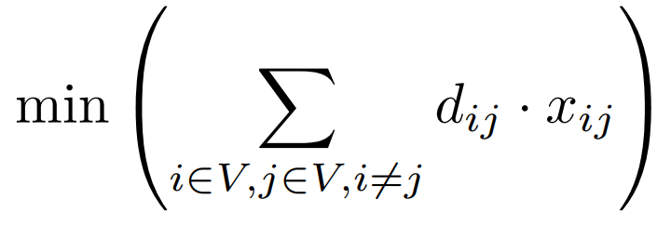
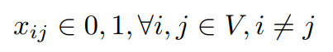
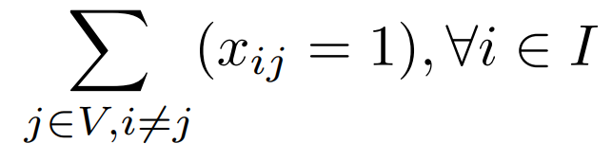
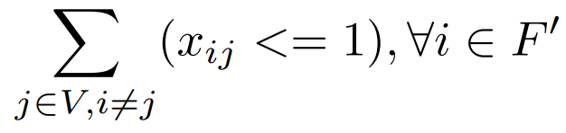
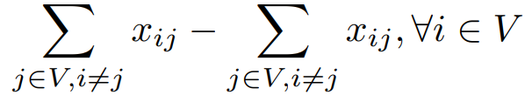
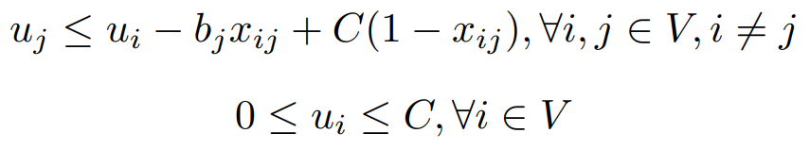
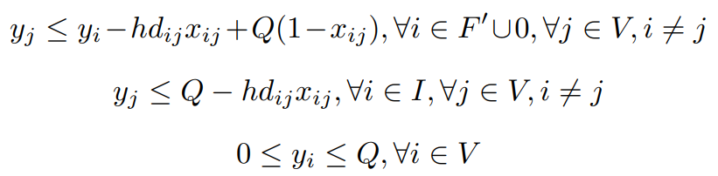
PHƯƠNG
PHÁP
CÁC RÀNG BUỘC
Mỗi khách hàng sẽ được cung cấp bởi 1 xe duy nhất và chỉ được gặp khách hàng đó đúng 1 lần
Các xe điện sẽ luôn rời khỏi trạm sạc với lượng pin đầy đủ (tổng kho cũng tính là một trạm sạc), trạm sạc (tính cả tổng kho) có thể được viếng thăm nhiều lần bởi các xe điện
Với mỗi đoạn đường đi, tổng số năng lượng tiêu thụ không được vượt quá lượng pin mà xe điện có thể chứa
Mọi xe điện đều sẽ được cung cấp đầy đủ hàng hóa và lượng pin cần thiết khi bắt đầu ở tổng kho
Với mỗi đoạn đường đi, tổng số lượng hàng hóa mà các khách hàng yêu cầu không vượt quá trọng lượng mà xe có thể mang theo

Slide 16
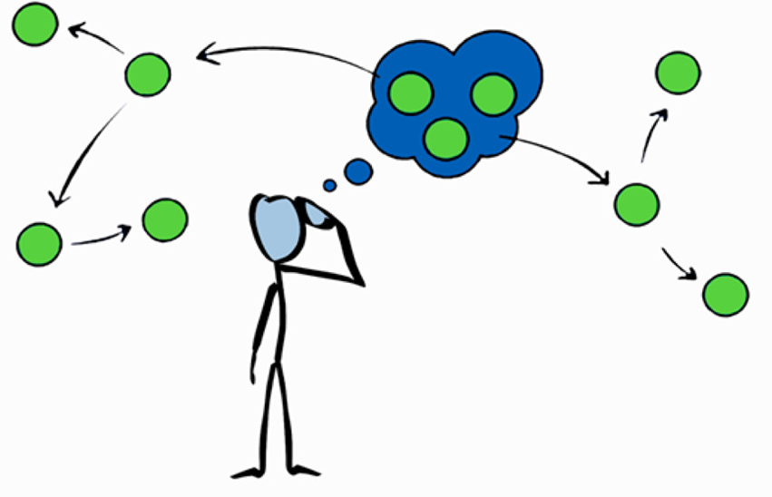
PHƯƠNG
PHÁP
RANDOM HEURISTIC
Random heuristic là một phương pháp heuristics đơn giản được sử dụng trong bài toán Electric Vehicle Routing Problem (EVRP) để tạo ra các lời giải xấp xỉ.
Các khái niệm quan trọng:
Lời giải ngẫu nhiên (Random Solution)
Đánh giá lời giải (Solution Evaluation)
Khám phá không gian lời giải (Solution Space Exploration)
Quá trình cải thiện (Improvement Process)
Số lượng lời giải (Number of Solutions)

Slide 17


PHƯƠNG
PHÁP
LOCAL SEARCH
Local search là một phương pháp tìm kiếm cục bộ để cải thiện lời giải hiện tại bằng cách thay đổi một số lựa chọn gần lời giải hiện tại với mục tiêu: tìm ra một lời giải tốt hơn trong một khu vực cục bộ của không gian lời giải.
Trong EVRP, local search có thể được áp dụng để tối ưu hóa lộ trình của các xe điện trong việc phục vụ các khách hàng và sử dụng các trạm sạc điện.
Các khái niệm quan trọng:
Neighborhood
Objective function
Acceptance criterion
Perturbation
Intensification và diversification
Stopping criterion

Slide 18
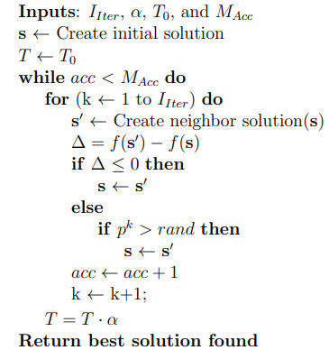
PHƯƠNG
PHÁP
SIMULATED ANNEALING
Simulated Annealing (SA) là một thuật toán tối ưu hóa đặc biệt, là sự kết hợp giữa thuật toán Hill Climbing và cơ chế giảm nhiệt và được sử dụng để giải quyết các bài toán tối ưu hóa với không gian tìm kiếm lớn và hàm mục tiêu phức tạp.
Các khái niệm quan trọng:
Hàm mục tiêu (Objective function)
Giải pháp (Solution)
Vùng lân cận (Neighborhood)
Quá trình làm mát (Annealing process)
Biến nhiệt độ (Temperature)
Hàm giảm nhiệt độ (Cooling Schedule)
Hệ số giảm nhiệt (Cooling rate)

Slide 19
PHƯƠNG
PHÁP
ƯU ĐIỂM - NHƯỢC ĐIỂM
 | RANDOM HEURISTIC | LOCAL SEARCH | SIMULATED ANNEALING
ƯU ĐIỂM | Đơn giản và dễ triển khai Tạo ra các lời giải xấp xỉ Tính ngẫu nhiên | Đơn giản và dễ triển khai Hiệu quả trong tìm kiếm cục bộ Tính linh hoạt | Khả năng tránh các tối ưu cục bộ Dễ dàng tùy chỉnh và tối ưu hóa Khả năng áp dụng cho nhiều loại bài toán
NHƯỢC ĐIỂM | Không đảm bảo tính tối ưu Hiệu suất phụ thuộc vào số lượng lời giải tạo ra Thiếu khả năng mở rộng | Rơi vào cực tiểu cục bộ Phụ thuộc vào lời giải ban đầu | Lựa chọn tham số quan trọng Khó khăn trong việc xây dựng các cấu trúc lân cận, sẽ ảnh hưởng tới hiệu suất của mô hình

Slide 20
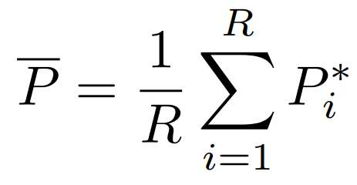
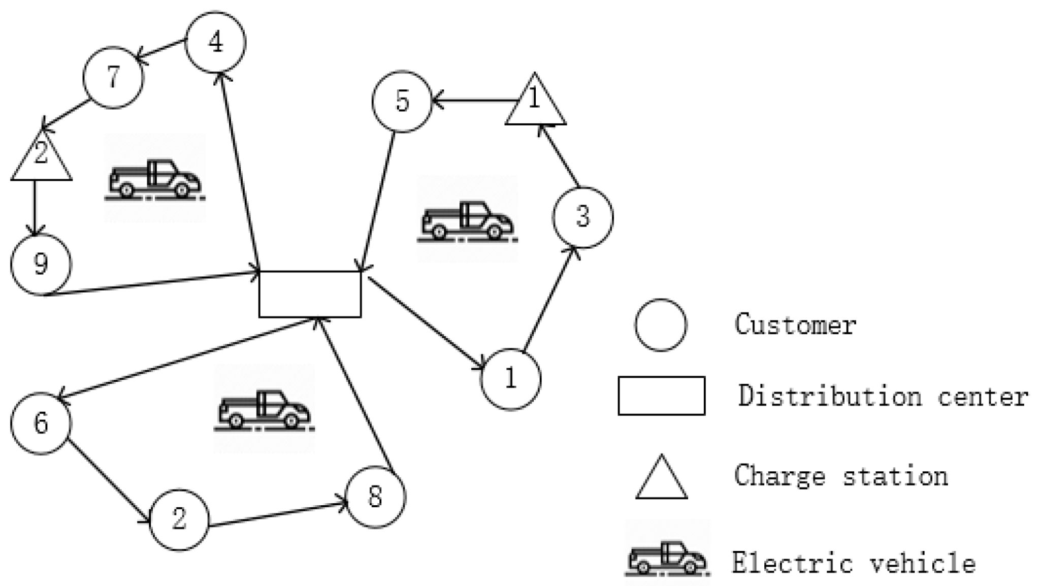
V
KẾT QUẢ
Công thức đánh giá:
trong đó:
R là số lần chạy độc lập (R = 20 khi cách tiếp cận mang tính ngẫu nhiên và R = 1 nếu ngược lại)
Pi là lời giải tốt nhất tìm được trong lần chạy thứ i

Slide 21
 | Random heuristic |  |  |  | Random heuristic + Simulated Annealing |  |  |  | Random heuristic + LocalSearch
 | Min | Max | Mean | stdev | Min | Max | Mean | stdev | Min | Max | Mean | stdev
E-n22-k4 | 554.6 | 645.5 | 606.2 | 22.96 | 270.9 | 372.5 | 334.5 | 24.0 | 554.6 | 645.5 | 606.2 | 22.96
E-n23-k3 | 972.2 | 1050.2 | 1014.6 | 22.75 | 477.7 | 669.9 | 589.8 | 52.1 | 972.2 | 1050.2 | 1014.6 | 22.75
E-n30-k3 | 1012.9 | 1134.4 | 1080.1 | 39.64 | 632.6 | 857.3 | 752.5 | 51.5 | 1012.9 | 1134.4 | 1080.1 | 39.64
E-n33-k4 | 1299.3 | 1366.4 | 1334.9 | 21.87 | 795.2 | 923.1 | 877.2 | 37.3 | 1299.3 | 1366.4 | 1334.9 | 21.87
E-n51-k5 | 1451.4 | 1558.3 | 1529.1 | 25.31 | 1018.1 | 1106.9 | 1064.9 | 24.7 | 1451.4 | 1558.3 | 1529.1 | 25.31
E-n76-k7 | 2559.3 | 2665.6 | 2604.3 | 33.24 | 1745.8 | 1852.7 | 1797.5 | 30.0 | 2559.3 | 2665.6 | 2604.3 | 33.24
E-n101-k8 | 3568.3 | 3698.2 | 3613.1 | 44.02 | 2430.4 | 2609.2 | 2566.0 | 41.9 | 3568.3 | 3698.2 | 3613.1 | 44.02
X-n143-k7 | 76271.1 | 78131.5 | 77704.5 | 627.54 | 61291.4 | 63377.5 | 62366.1 | 651.6 | 76271.1 | 78131.5 | 77704.5 | 627.54
X-n214-k11 | 59243.3 | 59504.1 | 59321.5 | 122.58 | 46226.7 | 47639.1 | 46931.2 | 403.9 | 59243.3 | 59504.1 | 59321.5 | 122.58
X-n351-k40 | 165811.20 | 165811.20 | 165811.20 | 0 | 99413.7 | 103387.6 | 102281.2 | 968.7 | 165811.20 | 165811.20 | 165811.20 | 0
X-n459-k26 | 217985.5 | 217985.5 | 217985.5 | 0 | 146576.4 | 151983.9 | 150125.1 | 1358.1 | 217985.5 | 217985.5 | 217985.5 | 0

Slide 22

NHẬN XÉT
Kết quả
Thời gian chạy
Chất lượng lời giải

Slide 23
THANKS FOR YOUR ATTENTION

